Slide 1

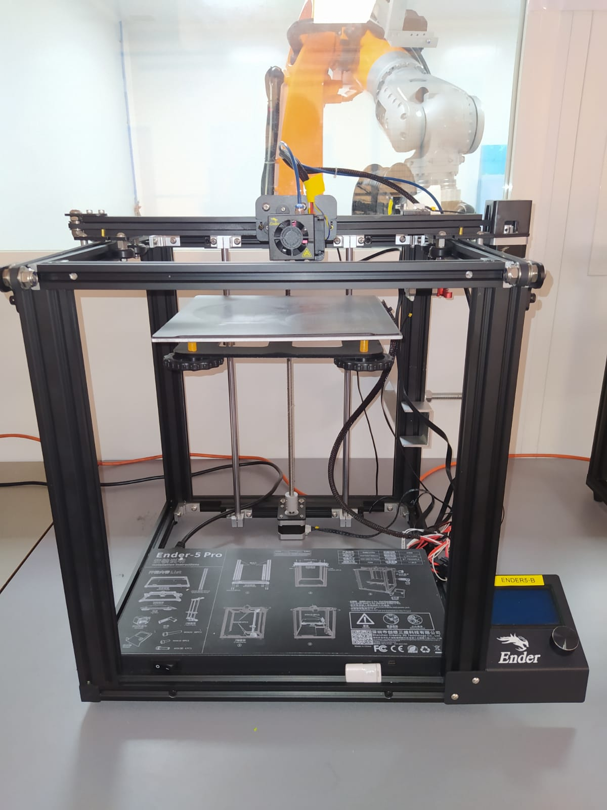
Tutoriel utilisation
CREALITY ENDER5-PRO

Slide 2
Sommaire :
Présentation de la machine..............................................diapo 3
Préparation avant impression............................................diapo 4 à 9
  Opérations préliminaires...........................................diapo 4
  Réglages dégauchissage plateau..................................diapo 5 à 7
  Validation dégauchissage plateau................................diapo 8 et 9
Changement du fil/Charger nouveau fil..............................diapo 10 et 11
Impression.................................................................diapo 12 et 13
Post-impression...........................................................diapo 14
Annexes....................................................................diapo 15 et 16
  Annexe 1 : Caractéristiques/Interface.........................diapo 15
  Annexe 2 : Structures (arbre) des menus......................diapo 16

Slide 3
Présentation de la machine :
Tête/Buse
Bloqueur fil
Support bobine
Plateau chauffant
Ecran (infos)
Carte SD
Bouton ON-OFF

Slide 4
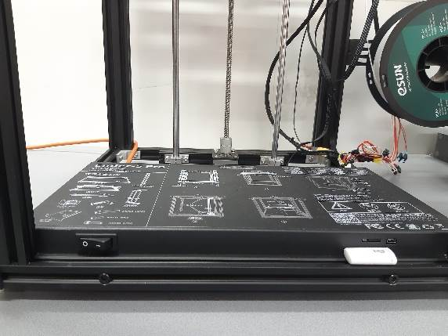
Préparation avant impression :
Opérations préliminaires
- Allumer la machine
On/Off
Lecteur carte SD
- Nettoyer/Installer correctement le plateau magnétique (chiffon avec alcool isopropylique)

Slide 5
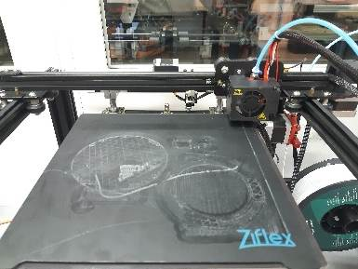



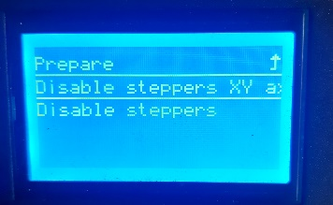
Préparation avant impression :
Réglages dégauchissage (horizontalité) plateau
Etape 1 : Mettre la tête dans un angle
Etape 2 : Mettre hors tension les moteurs
(L’affichage reste bien sur Disable steppers, mais les moteurs sont bien hors tension, la buse peut donc bien être déplacée)

Slide 6
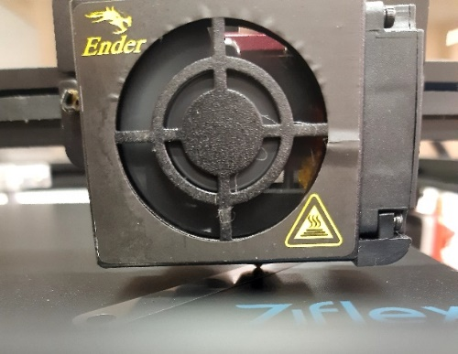
Préparation avant impression :
Etape 3 : Placer la feuille ou réglette entre le plateau et la tête
Réglette de 0,10mm
Etape 4 : Régler la hauteur du plateau à l’aide des 4 molettes sous le plateau, afin que la tête touche la feuille sans empêcher son mouvement. Il faut sentir une légère résistance. On descend le plateau en tournant la molette dans le sens anti-horaire et on le monte dans le sens horaire.

Slide 7
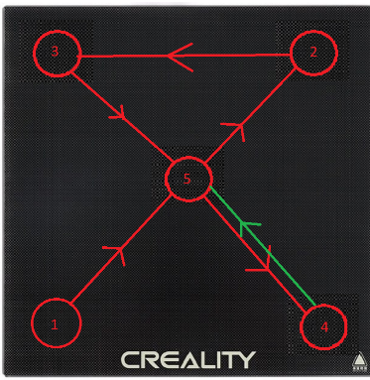
Préparation avant impression :
Etape 5 : Répéter l’opération pour les autres angles (vous déplacer la tête manuellement)
Etape 6 : Vérifier au centre en répétant l’opération de l’étape 4
Etape 7 : Le réaliser deux fois pour chaque point
Autre possibilité : lancer le programme… afin de déplacer automatiquement la buse. Pour lancer le programme, se reporter à la partie III), étape 2. Cliquer sur le bouton de l’imprimante pour valider et au fur et à mesure que l’on valide, l’imprimante va se déplacer dans un coin. La procédure dure 2 cycles avant d’être terminée.

Slide 8
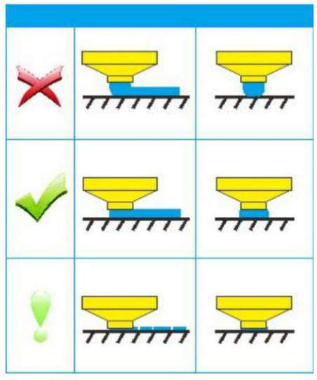
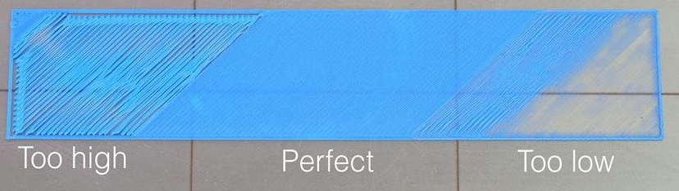
Préparation avant impression :
  Validation dégauchissage
Comment savoir si j’ai bien placé le plateau ?

Slide 9
Validation dégauchissage automatique
Préparation avant impression :
Lancer le programme nommé « verif_deg_ender/5 », pour cela se reporter à la III) (Impression), étape 2. Cette procédure va déposer du fil sous forme de carrés à plusieurs endroits du plateau. Si le filament est bien déposé partout, alors le plateau est bien réglé.

Slide 10
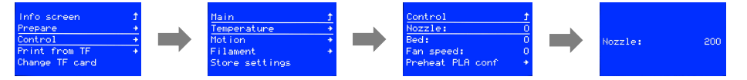
Changement du fil/Charger nouveau fil
Vérifier que le filament sur la bobine n’est pas entremêlé
Etape 1 : Faire chauffer la buse à la température adéquate pour votre matériau (voir fiche matériaux)
Control--> temperature-->nozzle--> tourner la molette pour augmenter la température
Etape 2 : - Attendre que la buse chauffe
- S’il y a du fil enlever le de la machine, appuyer sur le bloqueur et réenrouler la bobine

Slide 11
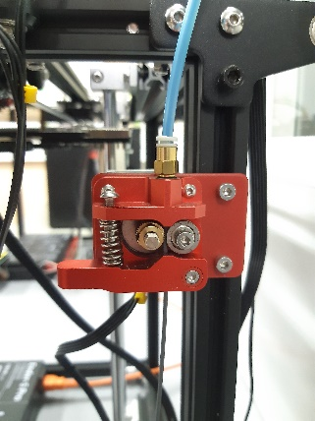
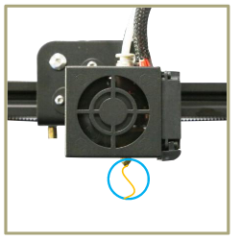
Changement du fil/Charger nouveau fil
Etape 3 : Mettre le nouveau fil. Pincer le bloqueur et pousser le fil jusqu’à ce qu’il atteigne la buse
Bloqueur
Nouveau fil à insérer
Etape 4 : Attendre que la couleur du nouveau fil apparaisse où attendre 10 à 15s si même couleur

Slide 12
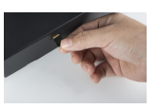
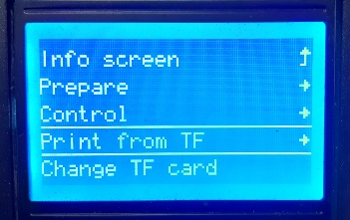
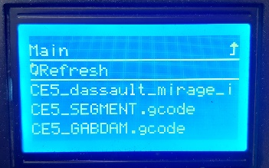
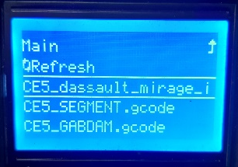
Impression
Etape 1 : Mettre le fichier en Gcode (voir tuto CURA) associé à votre pièce sur la carte SD qui se trouve sur la machine, à l’aide de l’adaptateur USB
Etape 2 : Replacer la carte SD et mettre en route l’impression Print from TF (si printf rom TF n’est pas affiché, sélectionner init from TF) --> Refresh --> Nom du fichier
Sélectionner le bon fichier par exemple ici : impression d’un mirage

Slide 13
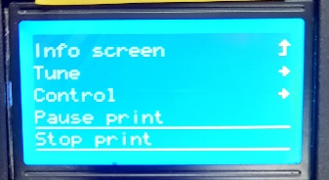
Impression
Etape 3 : Attendre 10 à 15min pour vérifier la bonne impression de la pièce
S'il y a un problème arrêter l’impression (Menu puis arrêter l’impression). Vérifier si le plateau est bien positionné.

Slide 14
Post-impression :
Enlever le plateau d’impression avec la pièce et attendre que celui-ci refroidisse avant de décoller la pièce. Puis décoller délicatement la pièce sans tordre le plateau (utiliser la raclette présente dans la mallette si nécessaire)
Retirer le fil : faire chauffer la buse
Pincer le bloqueur, puis tirez sur le fil.
Couper sur 1 ou 2 cm le bout du fil qui présente une surépaisseur
Nettoyer le plateau/Enlever le plateau/Eteindre la machine

Slide 15
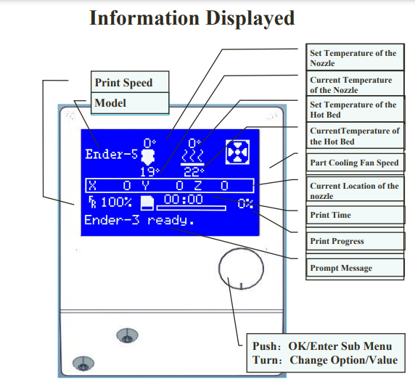
Annexes
Annexe 1 : Caractéristiques/Interface
Volume d’impression maximal possible : 220x220x300mm
Température maximale de buse : 260°C
Qualité d’impression max : 100 microns
Température max du plateau : 135°C

Slide 16
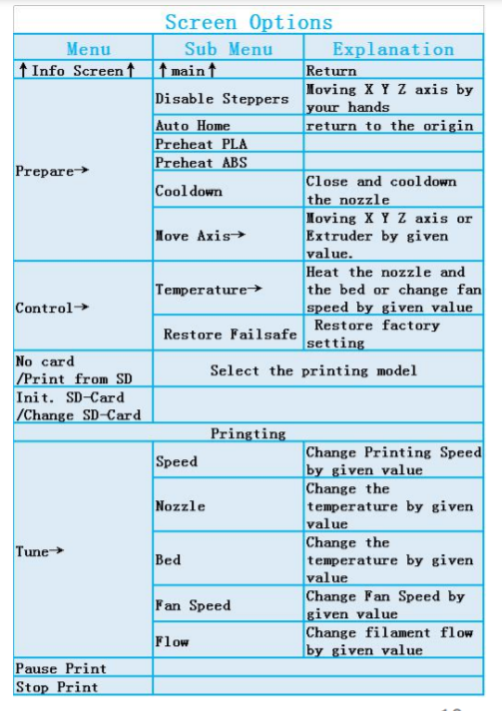
Annexes
Annexe 2 : Structures (arbre) des menus

